Slide 1
有機合成法
Notes:
Thank you, Chair. (Dr. XXXX)
Today I would like to talk you about “Electronic states of transition metal elements in Silicon Germanium alloys”.

Slide 2

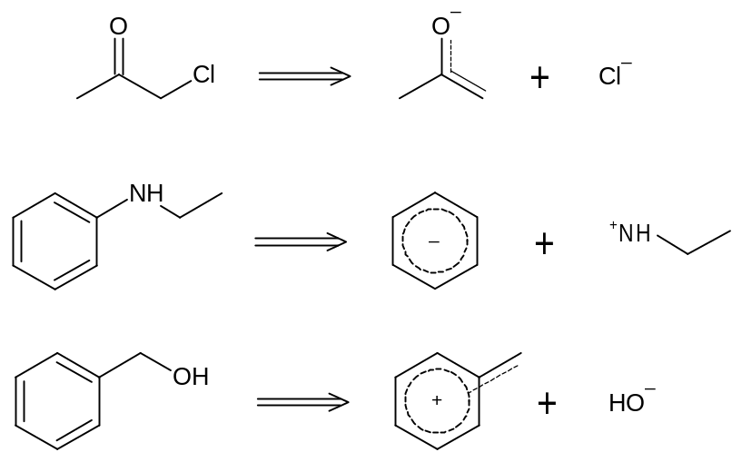
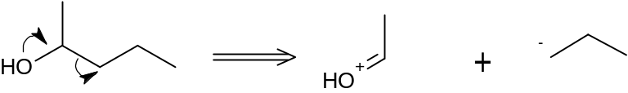
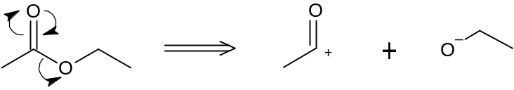
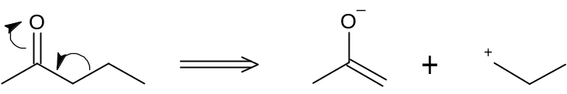
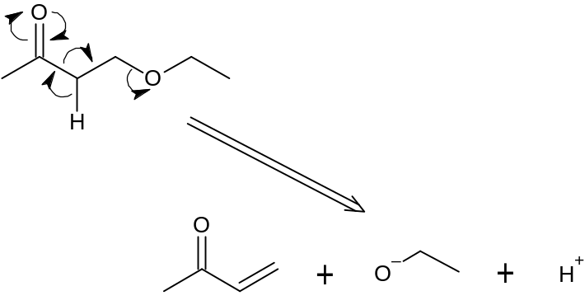
結合の切断
炭素-ヘテロ原子単結合
共鳴構造にはずれて繋がる結合
カルボニル基の近隣結合

Slide 3
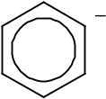
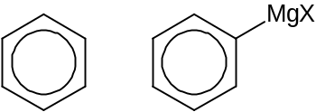


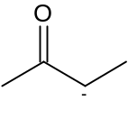
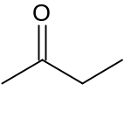










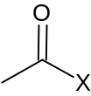


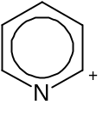
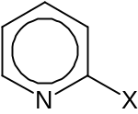

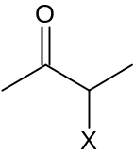
切片と原料および反応剤の関係
切片
原料および反応剤
切片
原料および反応剤
+ 酸または塩基
X=OH, Cl, N=N⁺
X=OEt, OCO₂R, X

Slide 4
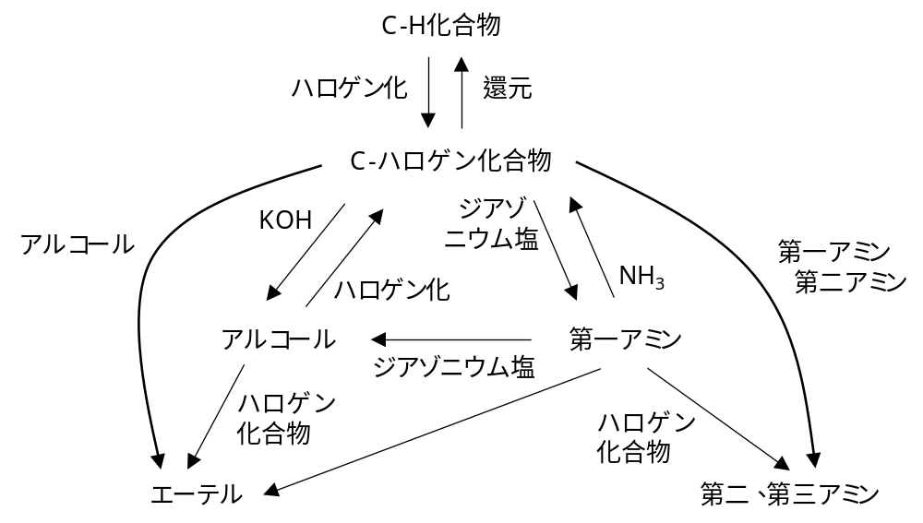
脂肪族求核置換反応

Slide 5
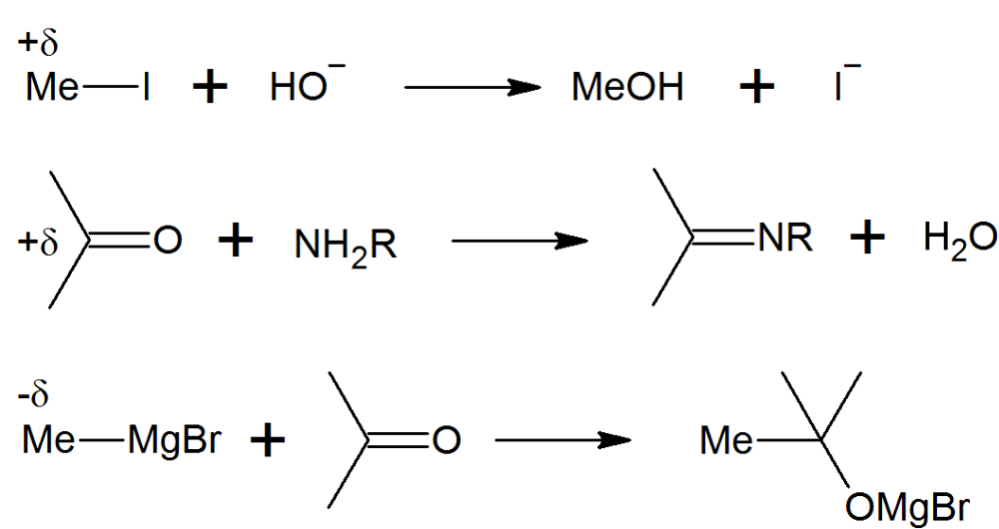
脂肪族求核置換反応
有機金属反応剤の反応

Slide 6
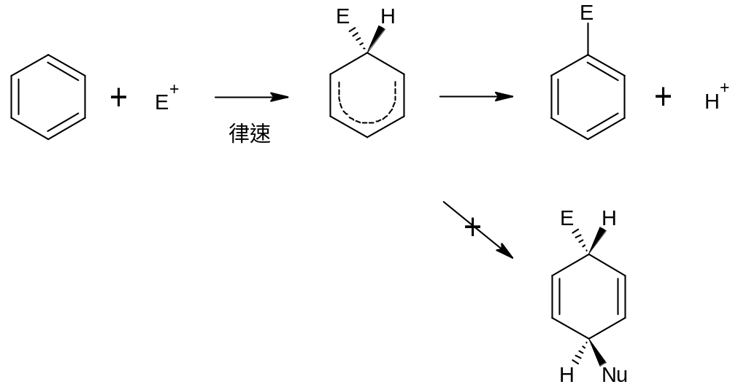
芳香族求電子置換反応
反応機構

Slide 7
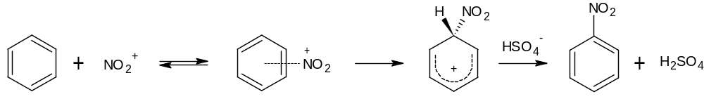
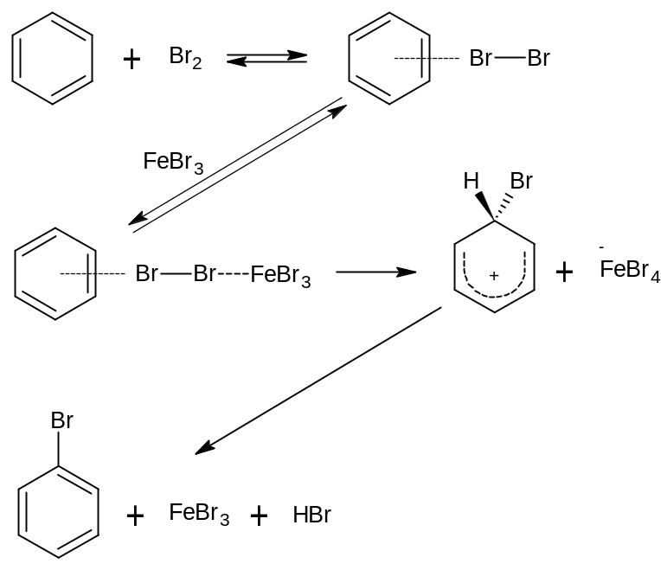


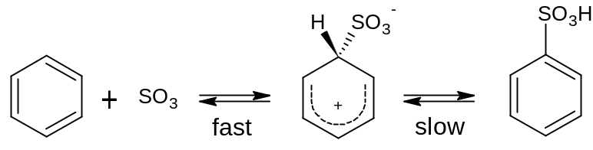


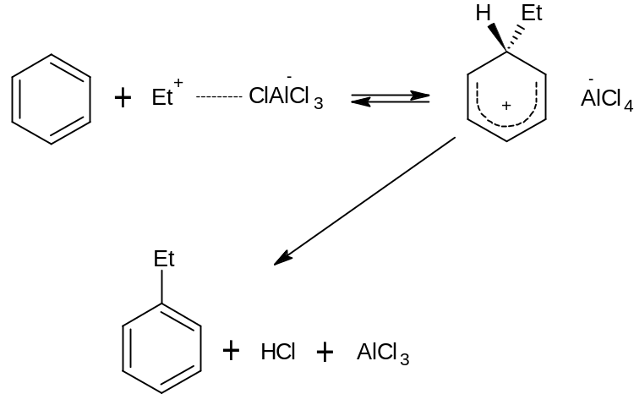
芳香族求電子置換反応
求電子反応剤
Friedel-Crafts反応による
アルキル化およびアシル化は
ルイス酸によってカチオンを生成し
芳香環炭素を攻撃する

Slide 8
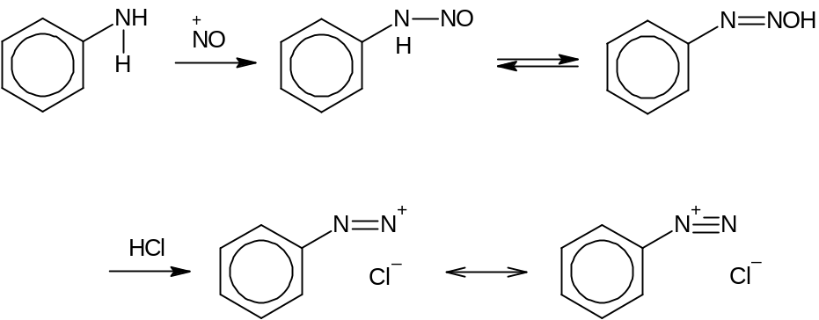
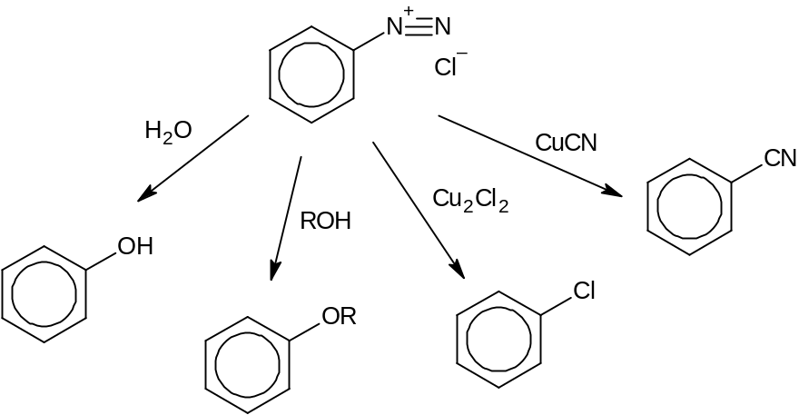
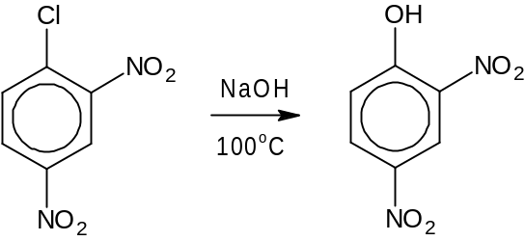
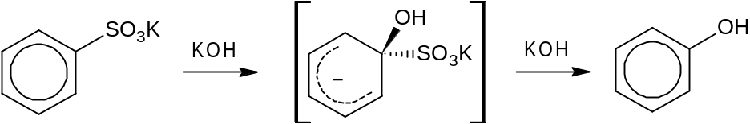
芳香族求核置換反応
芳香族ジアゾニウム塩の反応
芳香族S_{N}2反応

Slide 9
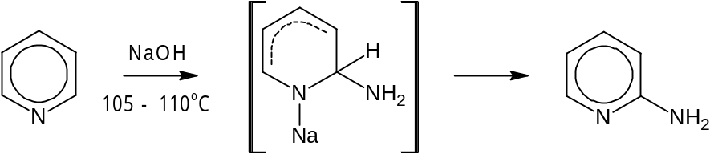
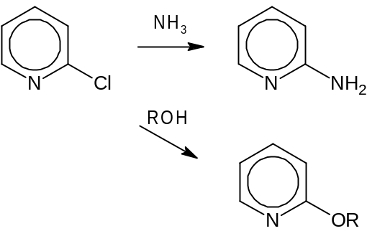
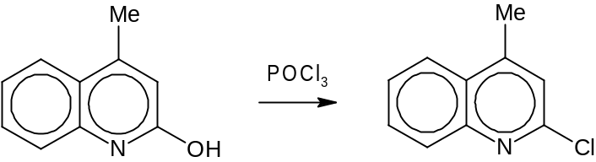
芳香族求核置換反応
芳香族複素環化合物の反応

Slide 10
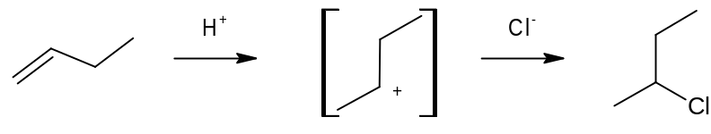
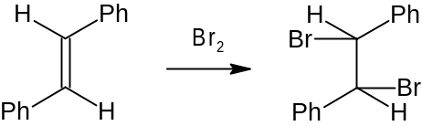
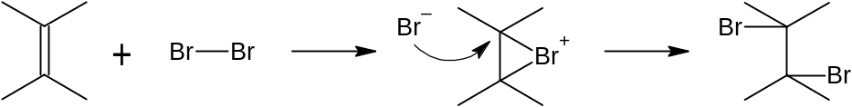
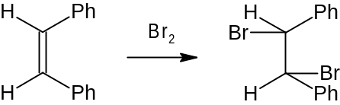
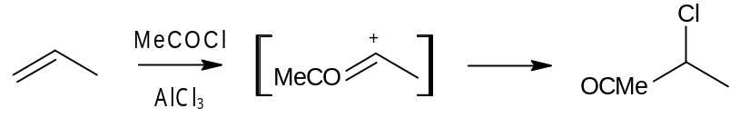
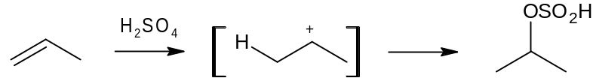
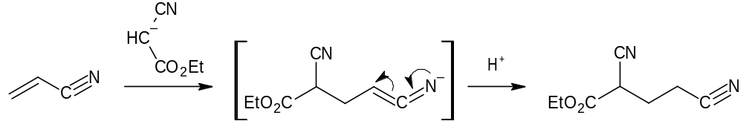
付加
オレフィンへの求電子付加
Trans体
メソ体
cis体
ラセミ体
オレフィンへの求核付加
Michael反応

Slide 11
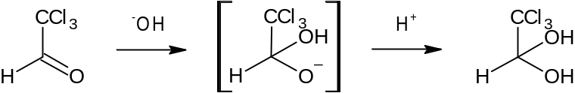
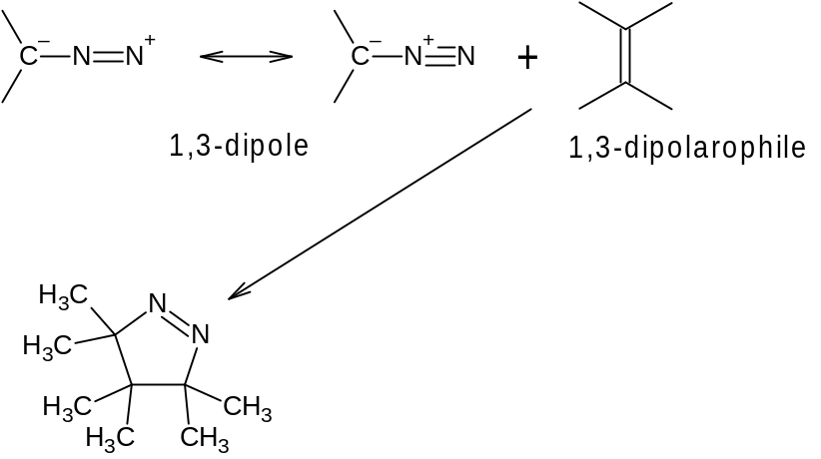
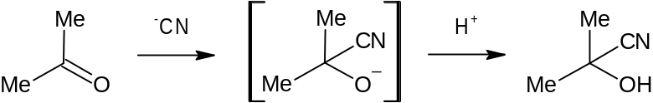
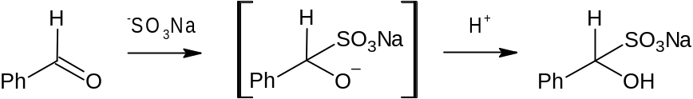

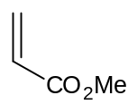
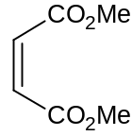
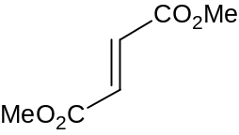
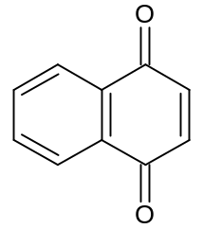



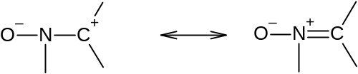
付加
カルボニル基への求核付加
環状付加
（1,3-双極子環状付加）
1,3-dipole
1,3-dipolarophile

Slide 12
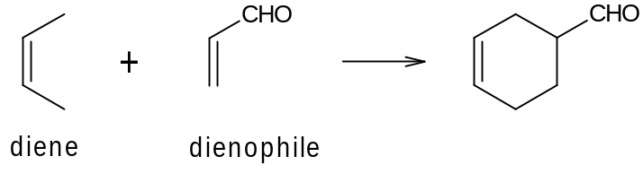
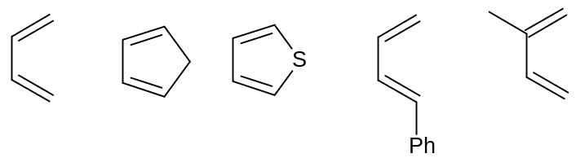

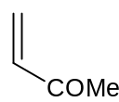
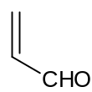

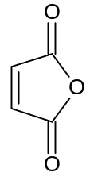
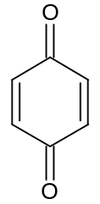

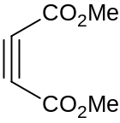
付加
Diels-Alder反応（1,4-環状付加）
Diene（求核剤）
Dienophile（求電子剤）
フロンティア軌道理論
反応点
求核剤：HOMOのもっとも確率密度の高い部分
求電子剤： LUMOのもっとも確率密度の高い部分

Slide 13






脱離
アルコールの脱水（E1反応）
Saytzeff則（ザイチェフ則）
少量
少量
アルキルアンモニウムの脱アミン（E2反応）
脱離基の
立体的な
かさだがさに
支配される
Hofmann則（ホフマン則）
できるだけ側鎖をもたないアルキル基の
プロトンを脱離してオレフィンを与える

Slide 14


脱離
ハロゲン化アルキルの脱ハロゲン化水素（S_{N}2とE2反応が同時）

Slide 15




酸化
炭素-炭素単結合の酸化
アルキル基の酸化
アルコールの酸化

Slide 16



酸化
炭素-炭素単結合の酸化
アルデヒドの酸化
脂環式化合物の芳香族化

Slide 17




酸化
炭素-炭素二重結合への酸素の付加
炭素-炭素結合の酸化的開裂
エポキシ化
1,2-ジオール

Slide 18









還元
電子移動による還元
カルボニル化合物の還元
窒素多重結合の還元
（酸性）
（中性）
（アルカリ性）

Slide 19


還元
水素化分解

Slide 20





酸触媒縮合
オレフィンの反応
カルボニル化合物の反応
Prins反応
アルコールの反応
クロロメチル化

Slide 21



酸触媒縮合
カルボニル化合物の反応
Mannich（マンニッヒ）反応
Mannich反応
電荷密度の大きい
芳香環炭素とでも進行

Slide 22





酸触媒縮合
カルボニル化合物の反応
カルボン酸の反応

Slide 23




酸触媒縮合
カルボニル化合物の反応
カルボン酸の反応
これらの化合物の生成も
同様に考えることができる
ハロゲン化合物の反応（Friedel-Crafts（フリーデル-クラフツ）反応）

Slide 24



塩基触媒縮合

Slide 25
参考文献
[1]高橋浩『有機合成法の考え方』三共出版
[2] ハロゲン化アルキル（http://web.tuat.ac.jp/~kajita/files/McMary%207_2017_11_26.pdf）
[3] エノール、エノラートとアルドール縮合（http://www.ach.nitech.ac.jp/~organic/nakamura/yuuki/OS18-2.pdf）
構造式： ChemSktch

